Slide 1




Тема роботи :Веб-застосунок «SecurePass» для безпечного зберігання та управління паролями
ПІБ, група Лева Анастасія Василівна ПЗПІпз-23-1
Керівник: доцент Віра ГОЛЯН
14 червня 2025
1

Slide 2


Актуальність та мета роботи
Створити надійний, безпечний та зручний веб-застосунок для управління паролями, що вирішує ключові проблеми існуючих аналогів.
Актуальність проблеми:
перевантаження паролями;
зростання кіберзагроз;
недовіра до існуючих рішень.
2
2

Slide 3



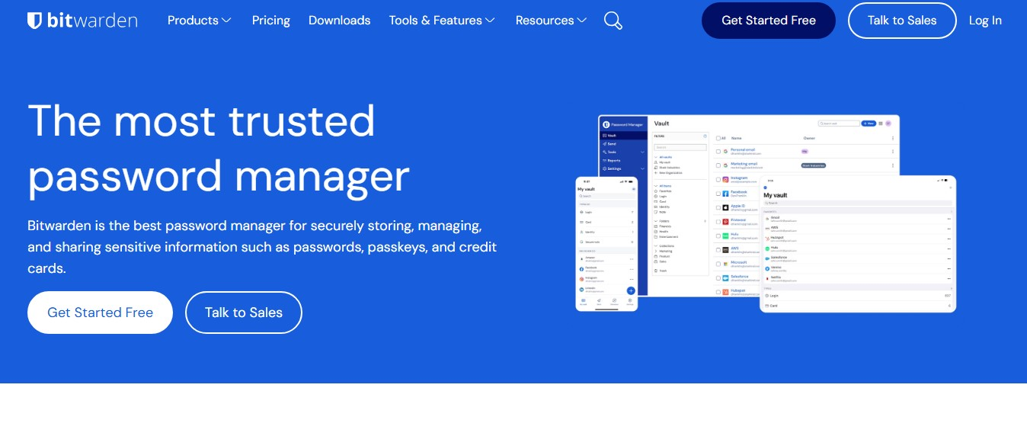
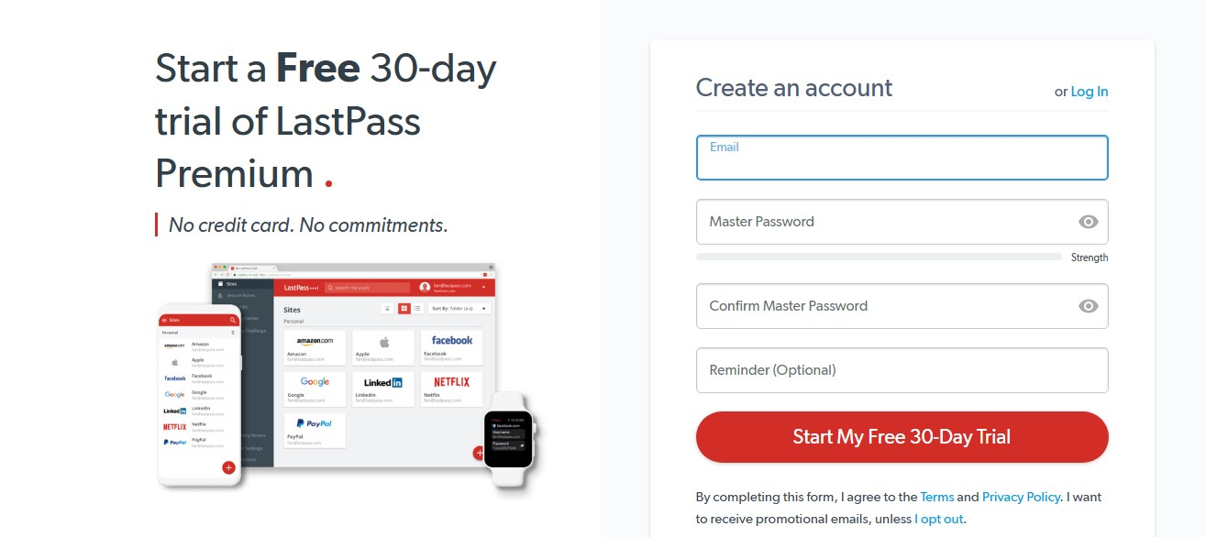
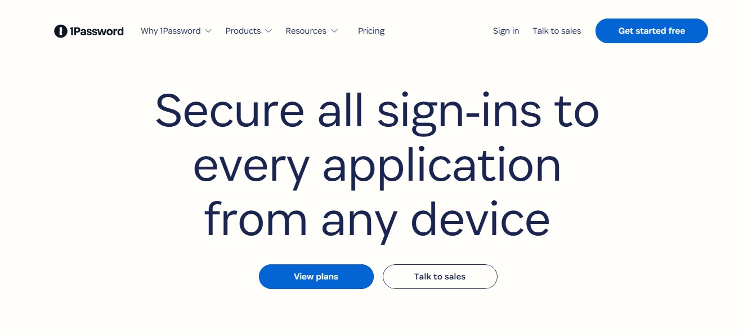
Аналіз проблеми
Проаналізовані конкуренти
:
Інтерфейс може бути складним для недосвідчених користувачів
Суттєві обмеження
безкоштовної версії.
Повністю комерційний продукт, безкоштовно тільки 14денний пробний період.
3
3

Slide 4
Постановка задачі та опис системи
Розробити веб-застосунок «SecurePass», що реалізує:
повний цикл управління записами - створення, редагування, видалення, пошук та сортування;
багатошарову систему безпеки - шифрування AES, хешування scrypt, захист від brute-force;
гнучкі механізми автентифікації такі як стандартна реєстрація, 2FA через email, вхід через Google;
зручність використання (Usability) - інтуїтивний UI/UX та вбудований генератор паролів.
4
4

Slide 5

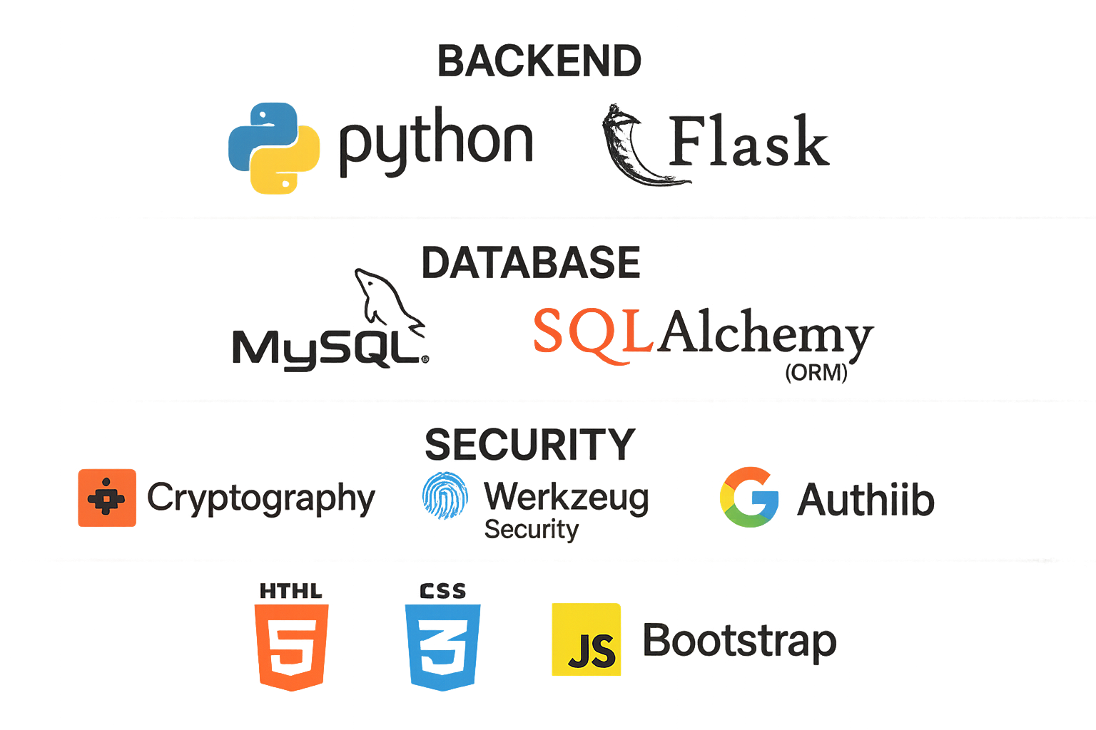
Вибір технологій розробки
5
5

Slide 6

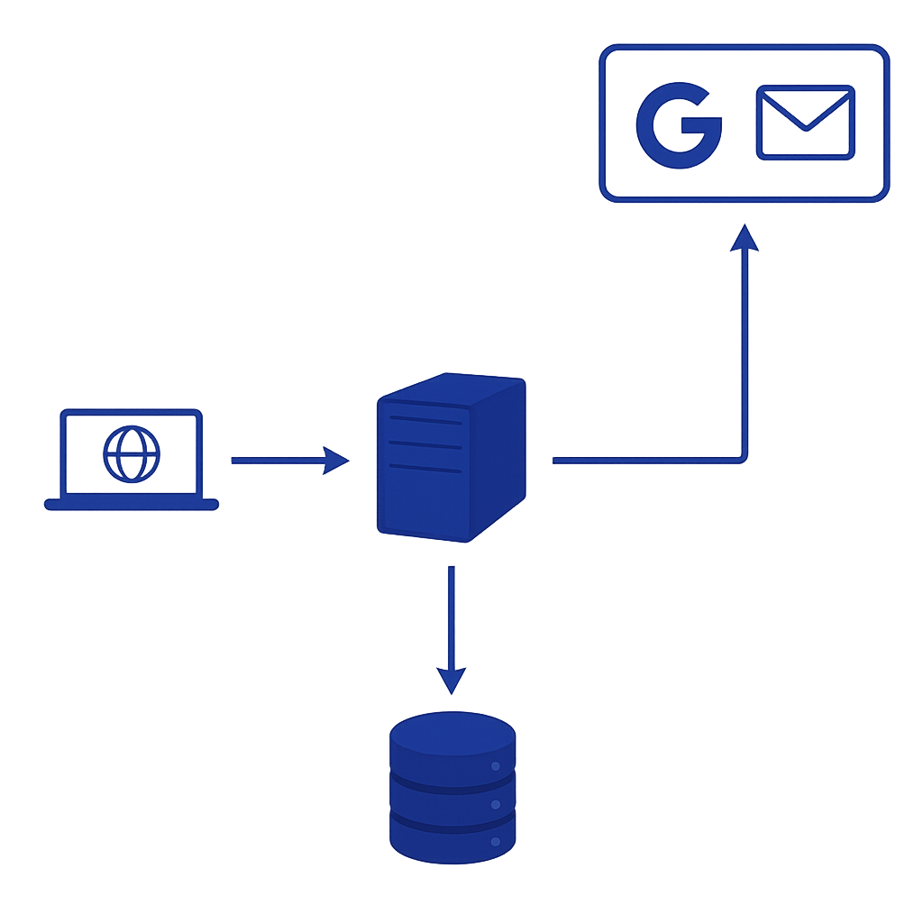
Архітектура створенного програмного забезпечення
Застосунок побудовано на основі клієнт-серверної архітектури.
Взаємодія між клієнтом та сервером відбувається
через REST API з використанням протоколу
HTTPS та формату даних JSON.
Зовнішні сервіси
Сервер застосунку
Клієнт (браузер)
6
Сервер бази даних

Slide 7
Опис процесу розробки
1. Аналіз:
досліджено предметну галузь, проведено аналіз конкурентів (LastPass, 1Password та ін.) та визначено ключові вимоги до системи;
2. Проєктування:
створено архітектуру застосунку, розроблено UML-діаграми для моделювання поведінки та ER-діаграму для проєктування структури бази даних;
3. Розробка:
еалізовано весь основний функціонал на стеку технологій Python/Flask та MySQL, інтегровано механізми безпеки;
4. Тестування:
Ппроведено мануальне функціональне тестування, тестування безпеки (шифрування, валідація даних) та перевірку інтерфейсу користувача.
7
7

Slide 8
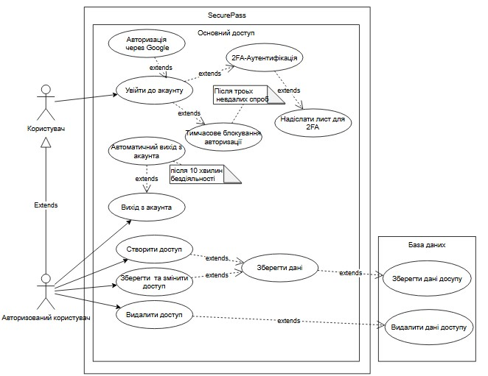
UML-проєктування: Діаграма прецедентів
Прецеденти пов'язані з основними механізмами доступу та безпеки
8
8

Slide 9
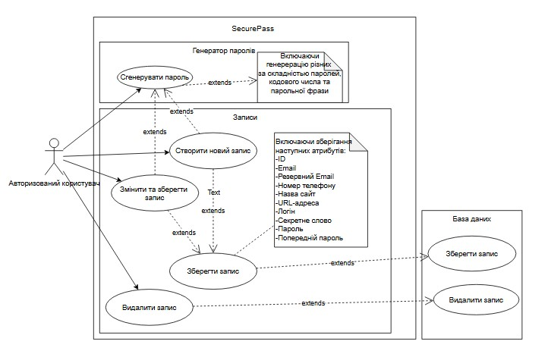
UML-проєктування: Діаграма прецедентів
прецеденти пов'язані з управлінням безпосередньо записами облікових даних та генерацією паролів.
9
9

Slide 10

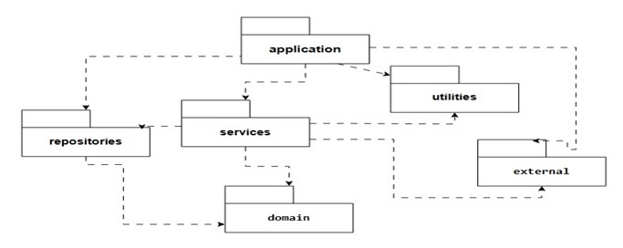
Дизайн системи
Логічна структура системи
Проєкт має багатошарову логічну структуру для чіткого розподілу відповідальності:
* Domain Layer: Ядро системи, що містить моделі даних User та PasswordEntry.
* Repositories Layer: Забезпечує абстракцію над базою даних, інкапсулюючи всю логіку запитів до MySQL (UserRepository, PasswordRepository).
* Services Layer: Реалізує основну бізнес-логіку. AuthService відповідає за автентифікацію та безпеку, а EntryService — за управління парольними записами та їх шифрування.
* Application Core (Routes): Шар, що приймає HTTP-запити від клієнта, викликає відповідні сервіси та повертає відповідь.
10

Slide 11
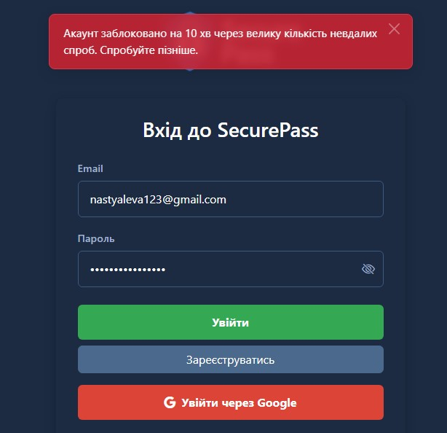

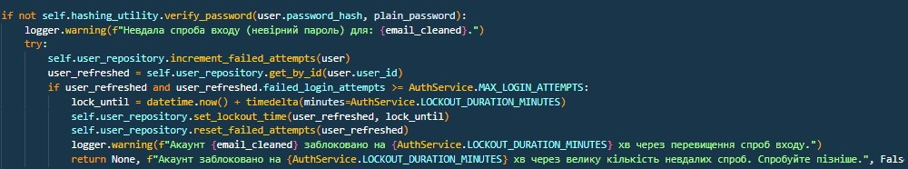
Приклад реалізації
Захист від Brute-Force атак
Принцип роботи механізму:
система веде лічильник невдалих спроб входу для кожного користувача;
після досягнення ліміту в 3 невдалі спроби, акаунт тимчасово блокується;
тривалість блокування складає 10 хвилин, протягом яких вхід до акаунту неможливий.
11

Slide 12
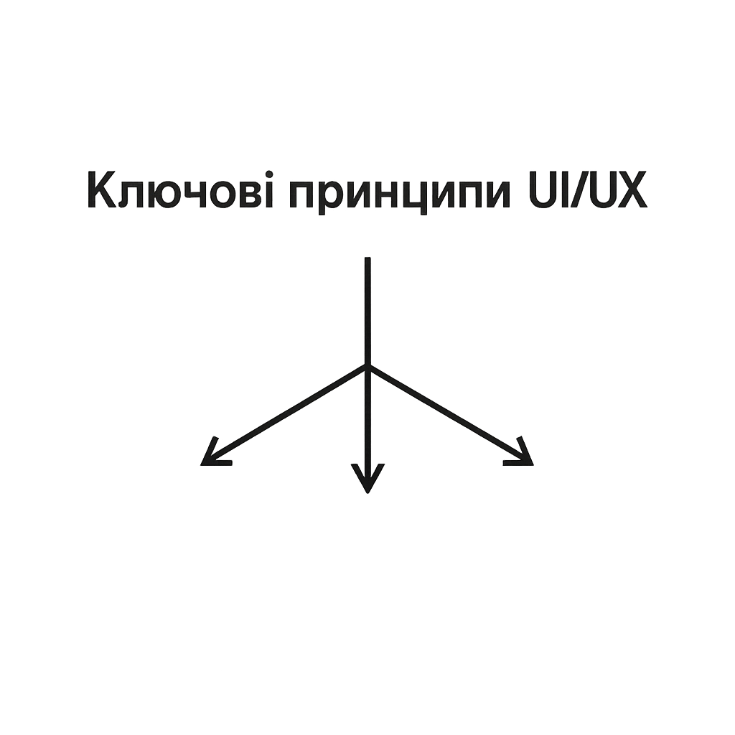
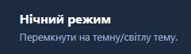
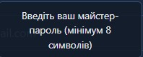
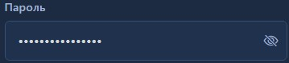
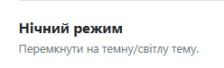
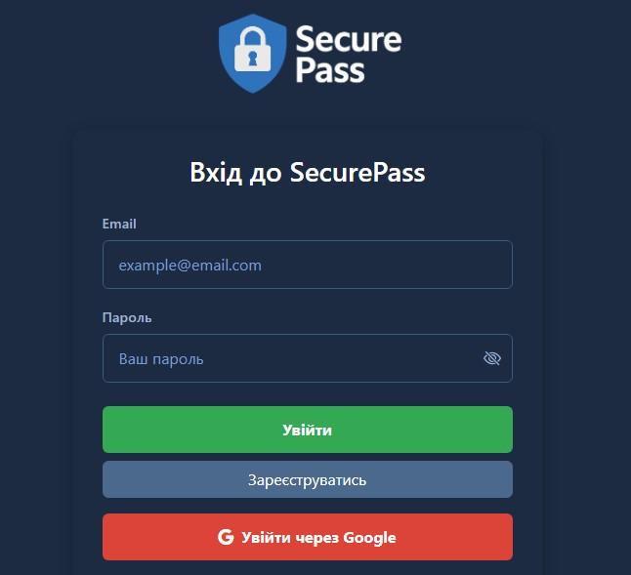
Інтерфейс користувача
Інтуїтивність
Персоналізація
Візуалізація
Візуальний стиль веб-застосунку:
Темно-синій фон
Білий текст
Колір клавіш взалежності від дії:
Зелені
Червоні
Сині/сірі
12

Slide 13
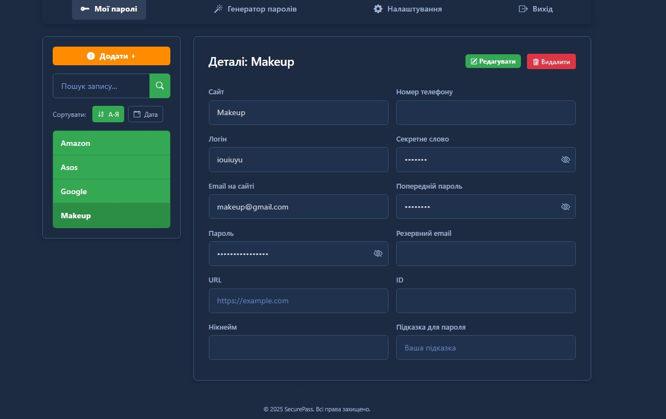
Інтерфейс користувача
Список парольних записів, пошук, сортування та форма для перегляду/редагування деталей.
13

Slide 14
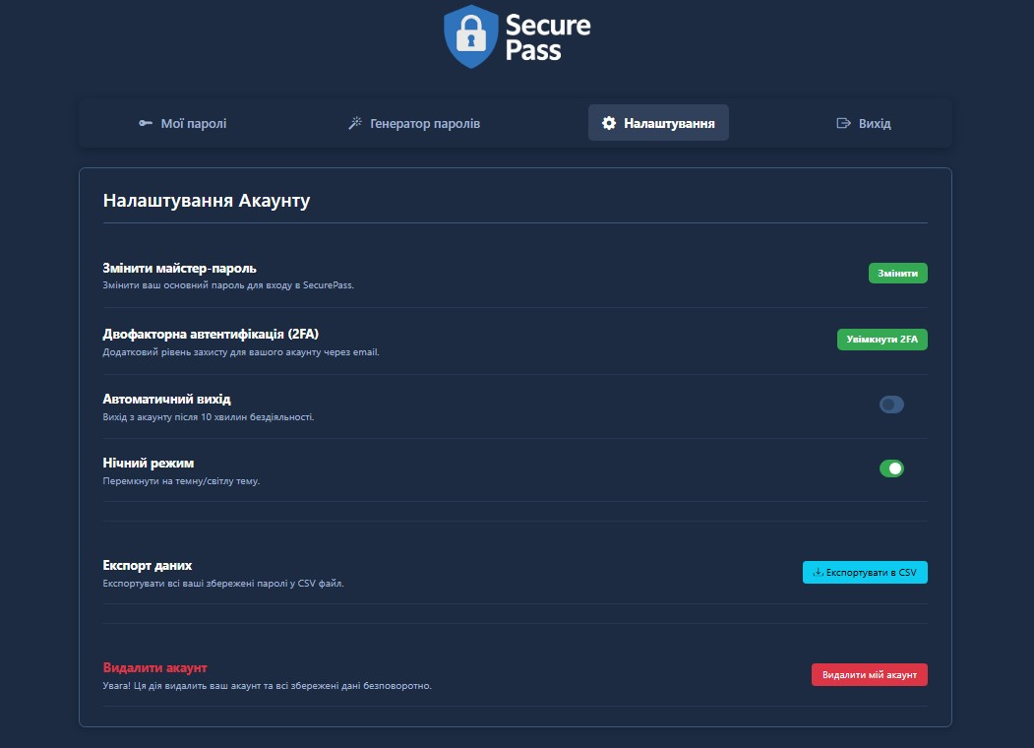
Інтерфейс користувача
Налаштування: Керування параметрами акаунту, безпекою (2FA), експортом даних та темами інтерфейсу.
14

Slide 15
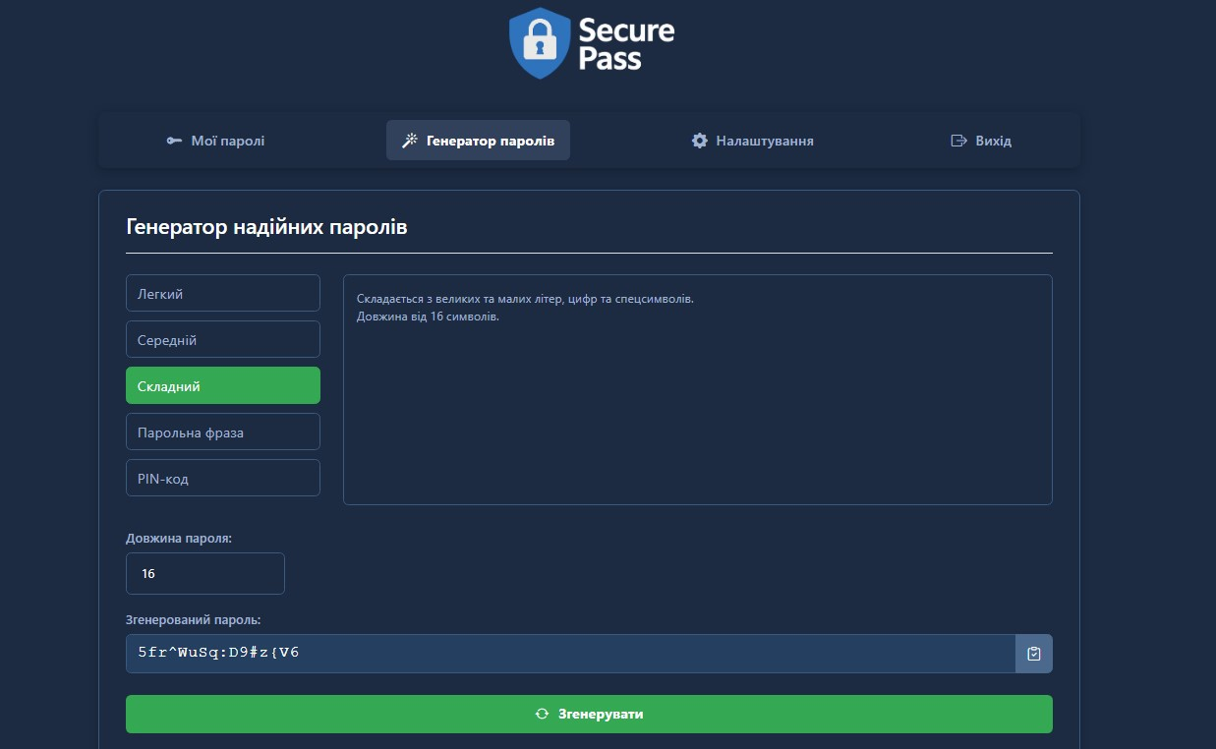
Інтерфейс користувача
Генератор паролів: Інструмент для створення надійних паролів з різними рівнями складності
15

Slide 16

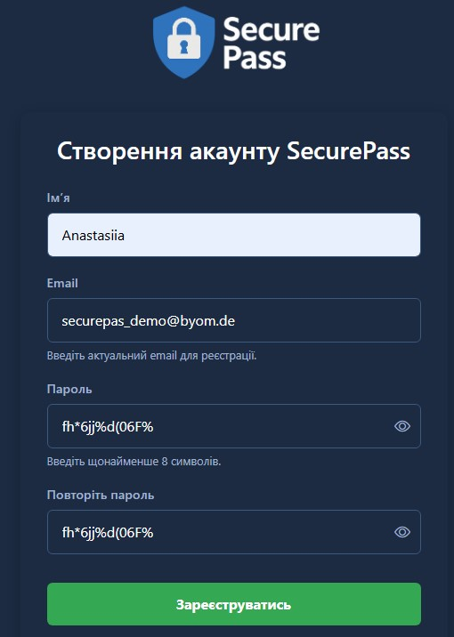
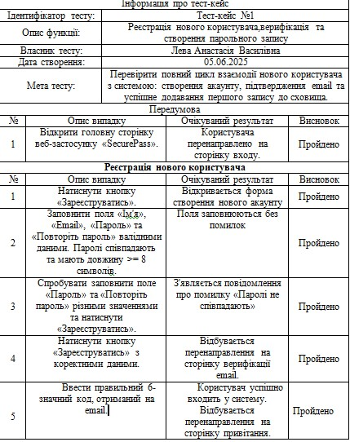
Тестування
Тест-кейс: «Реєстрація нового користувача та верифікація»
16

Slide 17
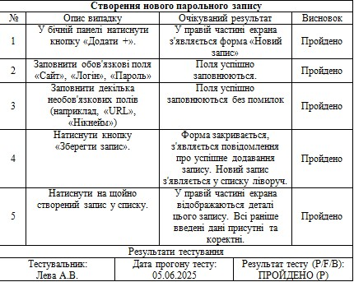
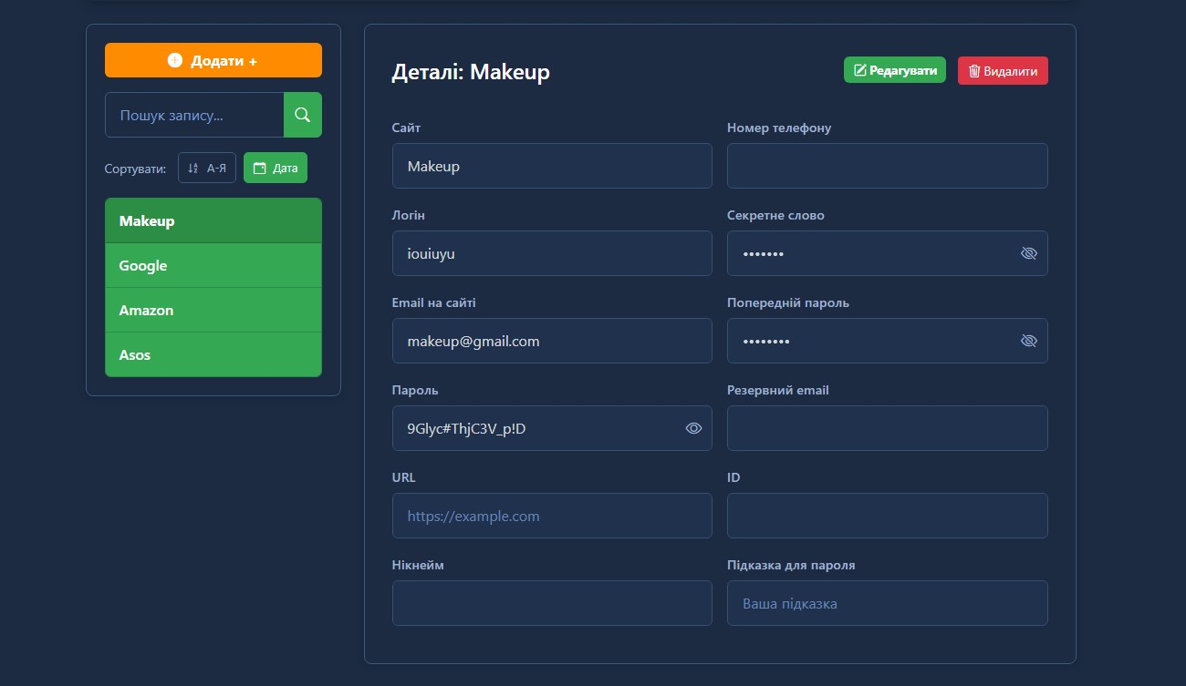
Тестування
Тест-кейс: «Створення нового паролного запису»
17

Slide 18
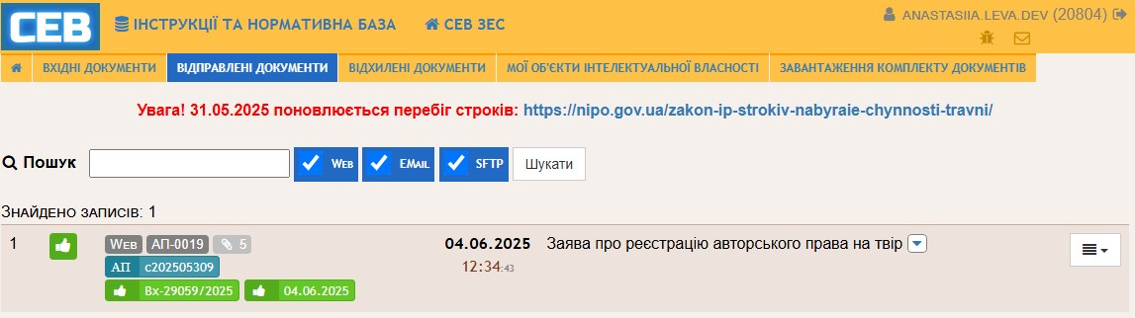
Публікація результатів
Результати кваліфікаційної роботи не були опубліковані у наукових виданнях.
Однак, для захисту створеного програмного продукту як об'єкта інтелектуальної власності, було подано документи на реєстрацію авторського права на комп'ютерну програму «Веб-застосунок “SecurePass”».
18

Slide 19


Підсумки
Розроблено повноцінний веб-застосунок «SecurePass», що реалізує всі поставлені завдання.
Реалізовано ключові механізми захисту: шифрування AES, хешування scrypt, 2FA та захист від brute-force атак.
Створено зручний та інтуїтивно зрозумілий інтерфейс з важливим додатковим функціоналом (генератор паролів, вхід через Google).
Практична цінність: Робота є готовим до впровадження рішенням, яке може використовуватись для підвищення рівня особистої цифрової безпеки.
Розвиток проєкту в майбутньому:
розробка мобільних версій (iOS, Android) та розширень для браузерів;
реалізація функції імпорту даних з інших менеджерів;
інтеграція з хмарними сервісами для синхронізації даних між пристроями.
19

Slide 20


Дякую за увагу!

